Slide 1
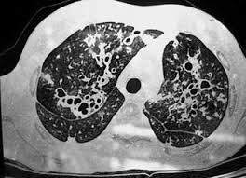
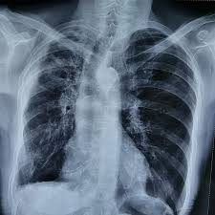
COMORBILIDAD EN BRONQUIECTASIAS NO FIBROSIS QUÍSTICA
MB. Pires Manso, J. Hernandez Borge, A. Mendez Villaverde, R. Morante Espada, L. Galán Ledesma, E. Sanchez Calle, JA. Marquez Alba, VM. Martín Hernández, D. Akrouh Ettaghadouini, P. Iñigo Naranjo
Servicio de Neumología H. Universitario de Badajoz

Slide 2
INTRODUCCIÓN Y OBJETIVOS
Las bronquiectasias no fibrosis quística (BqNoFQ) presentan frecuentemente comorbilidades, las cuales pueden influir en la gravedad de la enfermedad y en la supervivencia.
El índice BACI (Bronchiectasis Aetiology Comorbidity Index) evalua el impacto de las comorbilidades en el pronóstico de esta patología.

Slide 3

OBJETIVOS
Analizar las comorbilidades en pacientes con bronquiectasias no asociadas a FQ
Determinar cómo influyen las mismas en la gravedad de la enfermedad y el riesgo de muerte

Slide 4
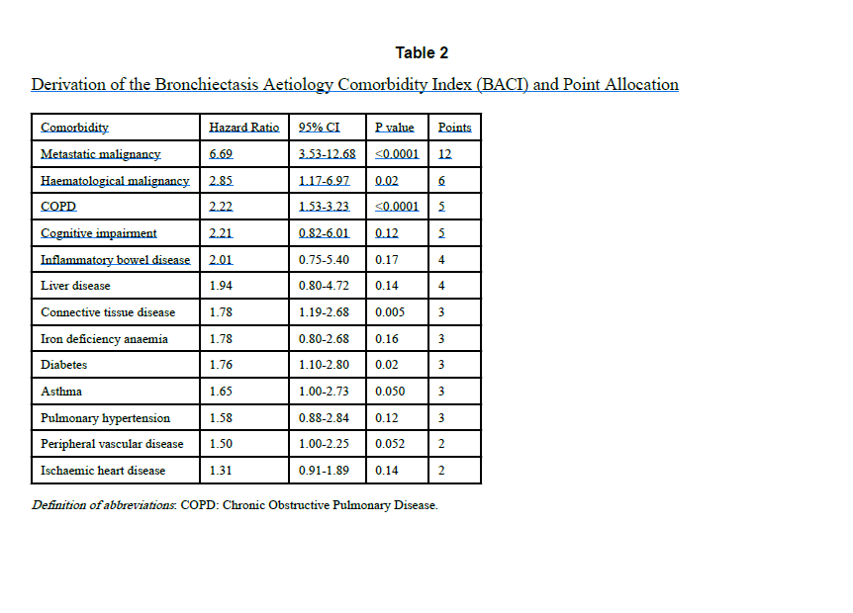
Lancet Respir Med. 2016 December ; 4(12): 969–979. doi:10.1016/S2213-2600(16)30320-4.

Slide 5

METODOLOGÍA
Estudio de cohortes prospectivo
Tras ingreso hospitalario entre 2006 y 2014.
Seguimiento hasta octubre de 2024
TIPO DE ESTUDIO
Número absoluto de comorbilidades (CBA) en el momento de inclusión
Índice BACI
Índices pronósticos FACED y BSI
205
BQnoFQ
VARIABLES
Regresión logística
Curvas de supervivencia de Kaplan-Meier
Curvas ROC
ANÁLISIS ESTADÍSTICO

Slide 6
RESULTADOS
Características de la población
Edad media: 64,8±14,2 a
Hombres: 60%
Presencia Comorbilidades: 98%
Mediana de comorbilidades: 3 (rango 0-10)
Mediana BACI: 5 (rango 0-25)
Mediana FACED: 3 (rango 0-7)
Mediana BSI: 11 (rango 0-22)

Slide 7
RESULTADOS
Mortalidad y supervivencia
-Mortalidad al final del seguimiento: 63,9% (respiratoria 49,6%, neoplásica 20,6%, cardiaca 7,6%, otras 22,1%)
-Supervivencia:
5 años: 62%
10 años: 45%
15 años: 31%

Slide 8
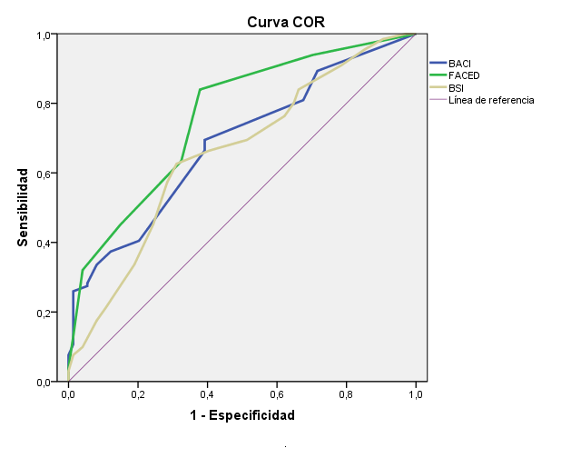
RESULTADOS
Area bajo la curva:
BACI 0,68 (0,61-0,75)
FACED 0,76 (0,69-0,82)
BSI 0,65 (0,57-0,73)

Slide 9
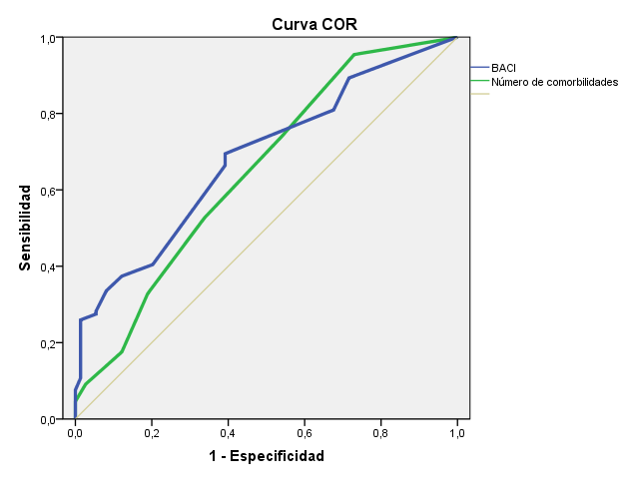
RESULTADOS
Area bajo la curva:
BACI 0,68 (0,61-0,75)
Nº comorbilidades (CBA) 0,64(0,56-0,72
Regresión logística
BACI:RR 1,21 (1,11-1,32)
Nº comorbili (CBA) RR 1,36 (1,14-1,62)

Slide 10
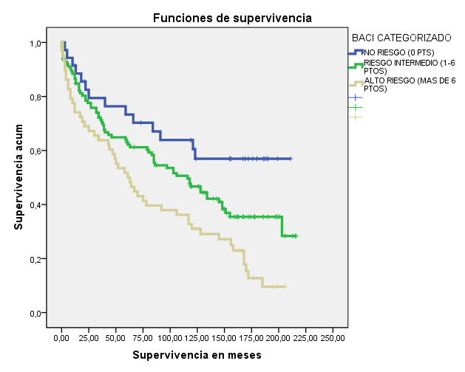
RESULTADOS
P=0,001

Slide 11
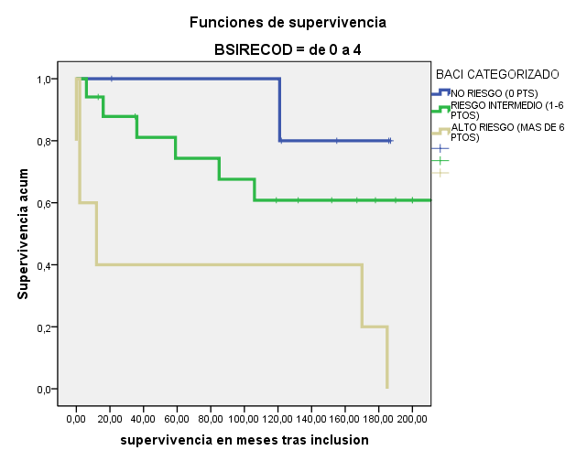
RESULTADOS
P=0,01

Slide 12
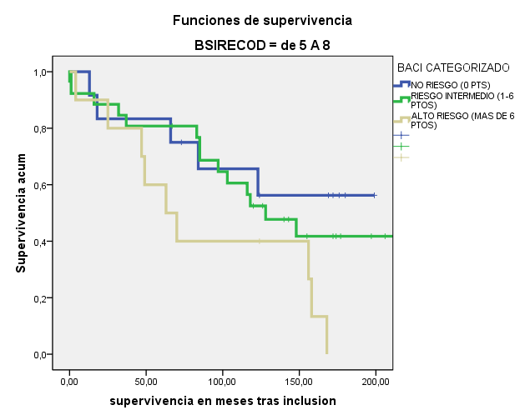
RESULTADOS
P=0,09

Slide 13
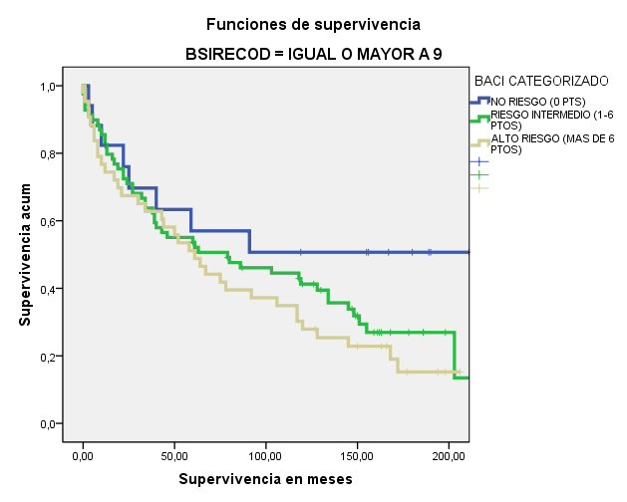
RESULTADOS
P=0,16

Slide 14
Valor pronóstico del BACI
El BACI mostró mejor capacidad predictiva que el número absoluto de comorbilidades
Complementa otros índices pronósticos como el BSI y FACED
Permite una mejor estratificación del riesgo

Slide 15

CONCLUSIONES
La comorbilidad fue muy frecuente en pacientes con BQnoFQ y afectó negativamente a la supervivencia de los mismos
El índice BACI puede complementar la valoración de estos pacientes junto con otros índices a la hora de determinar el pronóstico a largo plazo de los mismos

